Slide 1
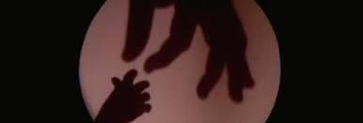
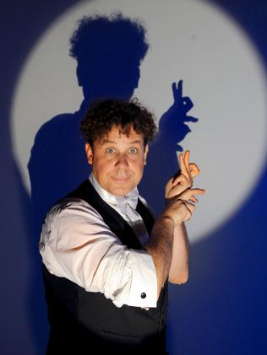
Patyrinėkime šešėlių dydžius!

Slide 2
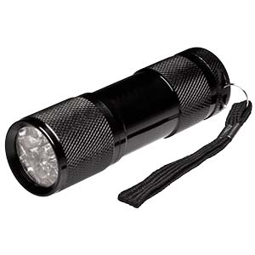
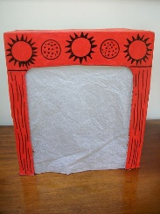
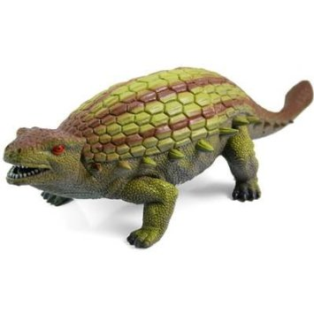
Jums reiks:
Ryškaus prožektoriaus
Savo šešėlių teatro
Žaisliuko šešėliui sukurti

Slide 3
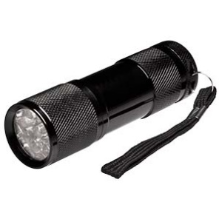
EKRANAS
TEATRO DĖŽĖ
Paruošk savo įrangą taip, kaip parodyta čia.

Slide 4
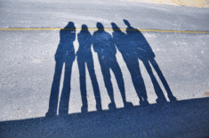
Dabar patyrinėk šiuos klausimus:
Kaip gali padaryti mažiausią šešėlį?
Kaip gali padaryti didžiausią šešėlį?
Kaip gali padaryti ryškiausią šešėlį?

Slide 5
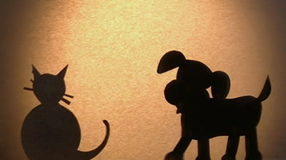
Taigi, pakartokime, ką sužinojome!
Šešėlis yra ryškesnis ir aiškesnis, kai žaislas yra arti ekrano
Kai šviesos šaltinį priartini prie objekto – šešėlis padidėja.
Kai šviesos šaltinį nutolini nuo objekto – šešėlis sumažėja.

Slide 6
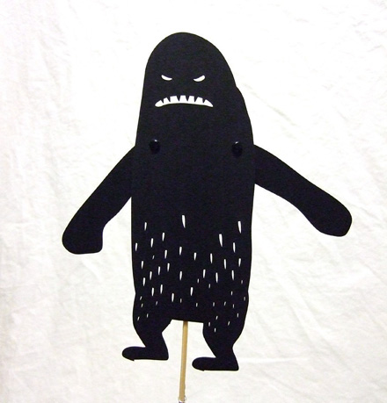
Šis atradimas labai naudingas šešėlių teatro lėlininkams. Galite padaryti, kad veikėjas atrodytų didesnis, artėjantis ir baugesnis tiesiog priartindami šviesos šaltinį!
Taip pat galite padaryti, kad jūsų lėlės atrodytų mažėjančios, tarsi nueinančios (ar skrendančios) tolyn, atitraukdami šviesos šaltinį!

Slide 7
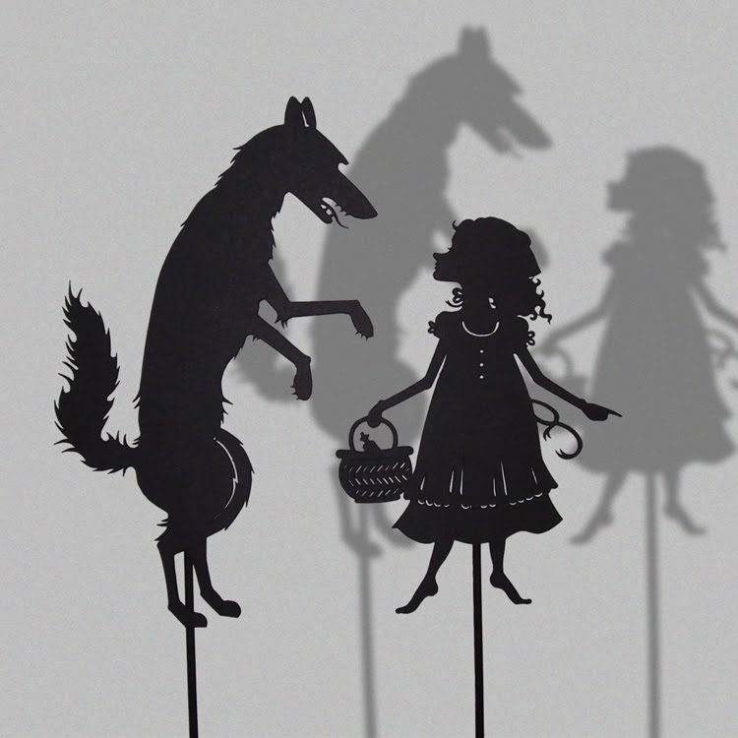
Bet sėkmingiems lėlininkams reikia žinoti šiek tiek daugiau
Kiek iš tikrųjų pasikeičia šešėlis, kai pakeičiame šviesos šaltinio padėtį? Pavyzdžiui, jei šviesos šaltinį nutolinsime 5 cm, kiek sumažės šešėlis?
Ar įmanoma padaryti šešėlį mažesnį už patį objektą?
O kiek kartų jis gali būti didesnis už objektą?

Slide 8
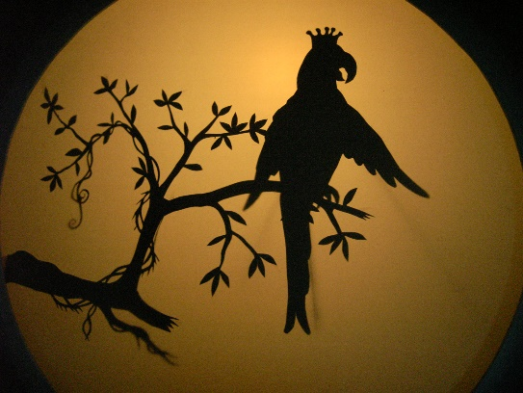
Pagalvokime apie pirmąjį klausimą:
Kiek iš tikrųjų pasikeičia šešėlis, kai pakeičiame šviesos šaltinio padėtį? Pavyzdžiui, jei šviesos šaltinį nutolinsime 5 cm, kiek sumažės šešėlis?
Ką reiktų padaryti, norint atsakyti į šį klausimą?
Padiskutuokite.
Taip! Jums reiks išmatuoti!

Slide 9
Ką jūs matuosite?
Atstumą tarp šviesos šaltinio ir objekto bei šešėlio dydį.

Slide 10
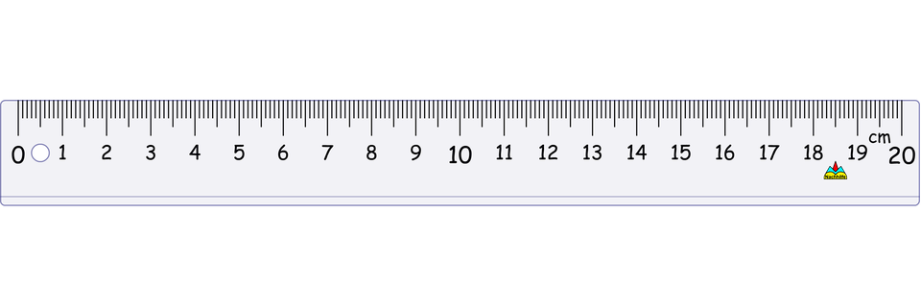
Kaip galite išmatuoti?
Padėkite savo objektą arti ekrano, nes taip šešėlis bus aiškus ir lengvai pamatuojamas.
Tuomet galėsite išmatuoti skirtingus atstumus tarp žibintuvėlio ir objekto bei stebėti, kaip tai veikia šešėlio dydį.

Slide 11
Jums reikės laikyti objektą visada toje pačioje vietoje.
Kodėl?
Nes jums reikia žinoti tiksliai, kaip toli yra jūsų šviesos šaltinis.

Slide 12
Štai keletas idėjų, kaip padėti tiksliai ir moksliškai atlikti matavimus.
1. Priklijuokite gabalėlį lipnios juostos prie stalo ten, kur bus jūsų ekranas – taip pažymėsite jo tikslią vietą.

Slide 13
Juostos gabalėlis
Ekranas
Teatro dėžė
Juostos gabalėlis
2. Padėkite teatro ekraną prie šios juostos. Tada priklijuokite dar vieną mažą juostos gabalėlį už ekrano – taip pažymėsite vietą, kurioje dėsite objektą. Tai padės jums visada išlaikyti tą pačią objekto vietą, kai judinsite žibintuvėlį.

Slide 14
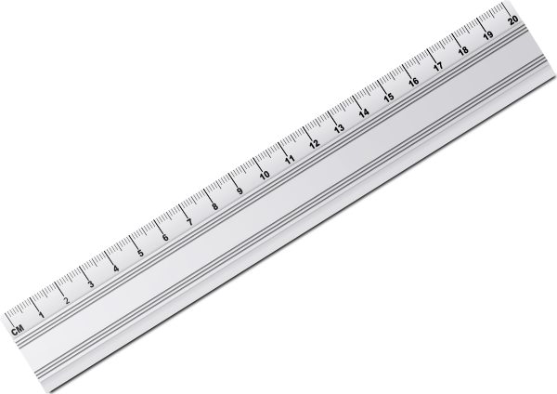
Matuokite nuo artimiausios objekto dalies, stenkitės, kad liniuotė būtų tiesiai. Dabar galite išmatuoti atstumą tarp objekto ir prožektoriaus. Ekranas ir objektas visada lieka tiksliai toje pačioje vietoje, slenkame tik prožektorių.

Slide 15
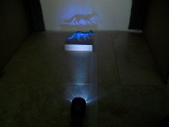
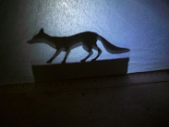
Štai kaip atrodys vaizdas jūsų teatre, kai palaipsniui keisite šviesos šaltinio atstumą.
Bet kaip pamatuosite šešėlį?
Naudokite liniuotę ir matuokite šešėlio ilgį iš priekinės teatro pusės. Pamenate, kad šešėlį galima matyti ir kitoje ekrano pusėje, nes ekranas yra pusiau permatomas!

Slide 16
Jūs esate beveik pasiruošę pradėti tyrinėjimą.
Stenkitės dirbti komandoje ir sąžiningai pasidalyti užduotis, kad kiekvienas turėtų galimybę pamatuoti šešėlį, užrašyti matavimus ir perkelti žibintuvėlį. Atminkite – geri mokslininkai stengiasi būti kuo atidesni ir tikslesni.

Slide 17
Kai pabaigsite, pagalvokite apie gautus rezultatus.
Ar įvyko tai, ko tikėjotės?
Ar šešėlis didėja ir mažėja tokiu pačiu mastu, kai judinate šviesos šaltinį?
Kodėl taip gali būti?
Pabandykite atsakyti į klausimus savo užduočių lape.
Aptarkite savo idėjas su grupe.

